Slide 1
La formation SAMS
Formation SAMS
présente
l’Anatomie
Terminologie médicale
© Propriété collective de l’afpa
réalisée avec la contribution de Marie Dequeker, afpa Marseille St Jérôme

Slide 2

L’appareil cardio-vasculaire
© Propriété collective de l’afpa
réalisée avec la contribution de Marie Dequeker, afpa Marseille St Jérôme

Slide 3
SOMMAIRE
I.- INTRODUCTION
II.- DESCRIPTION DE L’APPAREIL CARDIO-VASCULAIRE
III.- LES SIGNES CLINIQUES : LES SYMPTOMES
IV.- LES PATHOLOGIES CARDIAQUES
V.- LES RADICAUX DU CŒUR
VI.- LES ACRONYMES
VII.- LES EXAMENS PARACLINIQUES
VIII.- LES TRAITEMENTS

Slide 4
Spécialités :
Cardiologie : spécialité médicale qui étudie le cœur et ses maladies
Angéiologie ou angiologie : spécialité médicale qui étudie
les vaisseaux de l’appareil circulatoire et du système lympha-tique, c’est-à-dire les artères, les veines et les vaisseaux.
Phlébologie : discipline étudiant les maladies des veines et leur traitement.
Spécialistes :
Cardiologue
Angéiologue
Phlébologue

Slide 5
I.- INTRODUCTION
L’appareil circulatoire ou cardiovasculaire
assure la circulation du sang dans tout l’organisme permettant aux cellules de recevoir oxygène et nutriments.

Slide 6
II.- DESCRIPTION DE L’APPAREIL CARDIO-VASCULAIRE
L’appareil circulatoire comprend :
  LE CŒUR ou MYOCARDE (la pompe)
  et les VAISSEAUX SANGUINS
    Les artères qui conduisent le sang du cœur vers les organes par l’aorte qui part du ventricule gauche et délivrent l’oxygène (sang rouge car chargé d’O2) et du cœur aux poumons par l’artère pulmonaire qui part du ventricule droit.
    Les veines qui amènent le sang des organes au cœur par la veine cave, et des poumons au cœur par la veine pulmonaire : circulation de retour (sang bleu car chargé de CO2).
    Les capillaires qui distribuent le sang aux tissus et relient les artères aux veines. Ce sont des vaisseaux de très petit diamètre.
    Le coeur fonctionne comme une pompe et fait circuler 4 à 5 litres de sang dans l’organisme.

Slide 7
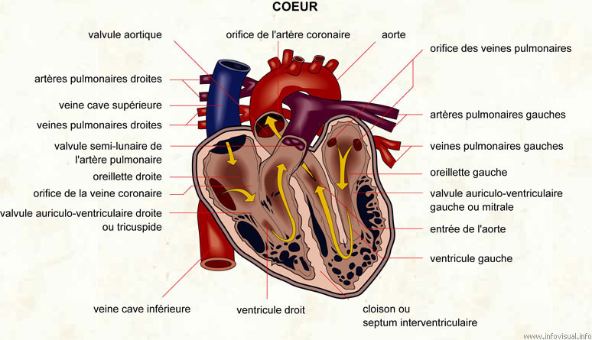

Slide 8
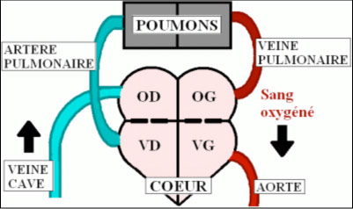
Fonctionnement
La contraction cardiaque (systole) permet l’injection du sang hors du cœur par les artères jusqu’aux organes.
Le relâchement musculaire (diastole) permet le remplissage du cœur par l’intermédiaire des veines.
La prise du pouls (au niveau du poignet ou du cou,…) permet de se faire une idée de la fonction cardiaque.
La fréquence cardiaque normale au repos est d’environ :
70 à 75 battements par minute chez un adulte
60 à 70 chez une personne âgée
80 à 85 chez un adolescent
90 à 110 chez un enfant
130 à 140 chez un nourrisson
    La circulation sanguine a un sens, du cœur gauche au cœur droit.

Slide 10
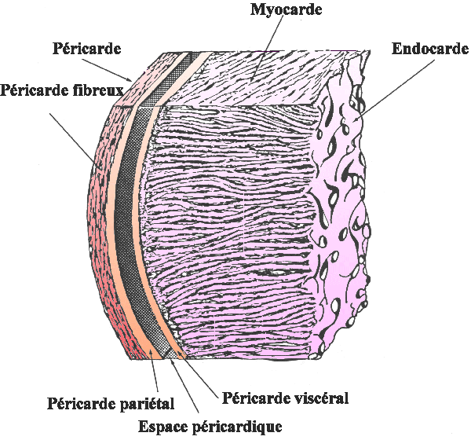
Le cœur est un organe musculaire d’environ 300 g, divisé en quatre cavités cardiaques (les oreillettes droite et gauche, les ventricules droit et gauche) qui, par contractions régulières et rythmées, assure la circulation sanguine dans l’organisme.
Il est situé au centre du thorax et repose sur le diaphragme. Sa pointe est orientée vers la gauche du thorax.
Le cœur est constitué de trois tuniques :
L'endocarde qui est la tunique interne.
Le myocarde
Le péricarde qui est la tunique externe.
Le sang : sert de véhicule aux substances nutritives et à oxygéner nos organes
  Les GR (Globules Rouges = hématies) : colorés en rouge par l’hémoglobine, support au transport de l’oxygène aux organes
  Les GB (Globules Blancs = leucocytes) : incolores, luttent contre les infections
  Les plaquettes = thrombocytes : rôle dans la coagulation du sang
  La lymphe : liquide jaune aide l’organisme à lutter contre les infections.

Slide 11
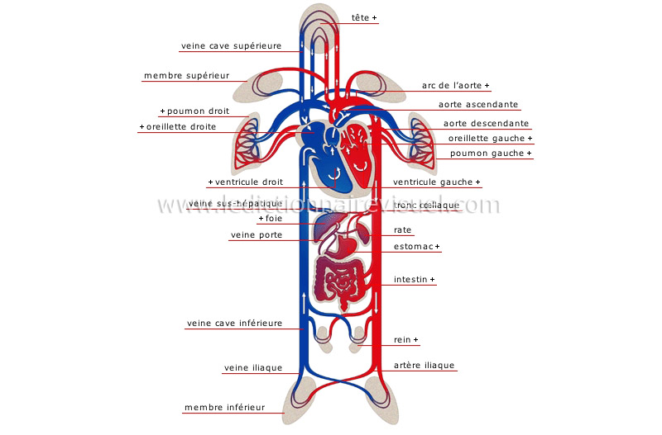
Le sang, propulsé par le cœur, circule dans le corps par deux circuits distincts : dans les poumons (où il se charge en oxygène) et dans le reste du corps.

Slide 12
III.- LES Radicaux du Cœur
Notes:
Le cœur est un muscle creux situé dans partie inf du médiastin Muscle cardiaque : myocarde contraction circulation sang et réglage débit (effort)
-card(i) coeur

Slide 13
III.- LES Radicaux du Cœur
Angi(o) : Vaisseau
Aort(o) : Aorte
Apic(o) : Apex
Artéri(o) : Artère
Auricul(o) : Oreillette
Capillar(o) : Capillaire
Cardi(o) : Cœur
Coronar(o) : Coronaire
Endocard(o) : Endocarde
Epicard(o) : Épicarde
Péricard(o) : Péricarde
Phléb(o) : Veine
Ventricul(o) : Ventricule

Slide 14
IV.- LES ACRONYMES
ACR : Arrêt cardio-respiratoire
AIT : Accident ischémique transitoire
AVC : Accident vasculaire cérébral
BAV : Bloc auriculo-ventriculaire
CIA : Communication intra-auriculaire
CIV : Communication intra-ventriculaire
ECG : Electrocardiogramme
ESV : Extrasystoles ventriculaires
ETO : Echographie transoesophagienne
FEA : Fibrillation extra-auriculaire
FEV : Fibrillation extra-ventriculaire
HTA : Hypertension artérielle
IA : Insuffisance aortique
IDM : Infarctus du myocarde
INR : Test de coagulation
MAPA : Mesure ambulatoire de pression artérielle
OAP : Œdème aigu du poumon
PAC : Pontage aorto-coronarien
RAA : Rhumatisme articulaire aigü

Slide 15
V.- LES SIGNES CLINIQUES : les symptômes
A l’auscultation
Souffle diastolique, souffle systolique, frottement péricardique
Essoufflement (dyspnée)
Palpitations
Œdèmes
Malaise, syncope (perte de connaissance),
Lipothymie (sensation de faiblesse générale)
Cyanose – Acrocyanose

Slide 16
VI.- LES PATHOLOGIES CARDIO-Vasculaires
1ère cause de mortalité
180 000 décès par an de maladies cardiovasculaires

Slide 17
LES pathologies cardio-vasculaires
Les troubles du rythme cardiaque
  Arythmie, arythmie complète
  Tachycardie, bradycardie
  Extrasystoles
  Flutter
  Fibrillation auriculaire – Fibrillation ventriculaire
  Blocs de branche droit ou gauche
  Blocs auriculo-ventriculaires (BAV)

Slide 18
Douleurs thoraciques
  Douleur rétrosternale ou précordialgie (douleur thoracique située dans la région thoracique antérieure gauche, par extension devant le cœur)
  Angor (ou angine de poitrine)
  Infarctus myocardique = Infarctus du myocarde (IDM)
  Péricardite
  Dissection aortique
  Douleurs pariétales
  Embolie pulmonaire
  Pneumothorax spontané
  Maladies œsophagiennes

Slide 19
➔ Les pathologies vasculaires
Les atteintes artérielles
  HTA : hypertension artérielle (pression diastolique > 9)
  Hypotension artérielle : (pression systolique < 10)
  Artérite
  Artériopathie - coronaropathie
  Athérosclérose - athérome
  Artériosclérose
  Anévrisme
  Thrombose (caillot) – Embolie
  Ischémie - Anoxie – Nécrose
  Angiectasie – Angiome

Slide 20
➔ Les pathologies vasculaires
Les atteintes veineuses
  Phlébite – Phlébothrombose (phlébite = thrombose veineuse)
  Les phlébectasies = angiectasies = dilatation des veines = varices
  Les thromboses (si caillot migre et obstrue un vaisseau ➔embolie)

Slide 21
Les affections hématologiques
➔ Les pathologies vasculaires
Anémie (anomalie de l’hémogramme)
Hémophilie (anomalie d’un facteur de la coagulation)
Mononucléose (atteinte des leucocytes)
Leucémie (cancer du sang)
Maladie hémolytique du nouveau-né (érythroblastose)
Maladie de Hodgkin (cancer des ganglions lymphatiques)

Slide 22
Les cardiopathies
  Cardiopathies hypertensives (HTA mal maîtrisée)
  Cardiopathies congénitales :
    communication inter-auriculaire (CIA)
    communication intra-ventriculaire (CIV)
Cardiopathies ischémiques
  Myocardite - Endocardite - Péricardite – Pancardite (Pancardite : rhumatisme cardiaque)
Ischémie

Slide 23
Les cardiopathies
Infarctus du myocarde (IDM)
Oedème aigu du poumon (OAP)
Angine de poitrine = angor
Valvulopathie
Insuffisance ventriculaire
Accident ischémique transitoire (AIT)
Accident Vasculaire Cérébral (AVC) (« attaque cérébrale »)

Slide 24
VII.- LES EXAMENS PARACLINIQUES
➔ Les examens biologiques :
  bilan inflammatoire
  bilan enzymatique
  bilan lipidique
  bilan hydroélectrolytique
  bilan d’hémostase

Slide 25
➔ Les examens physiologiques
  Artériographie
  ECG (électrocardiogramme)
  ECG d’effort (épreuve d’effort)
  ECG transthoracique
  Holter rythmique de 24 h
  Mesure ambulatoire de pression artérielle durant 24 h (MAPA)
  Echographie-doppler des vaisseaux, des artères ou du cœur
  Radiographie de thorax
  Scanner thoracique
  IRM cardiaque

Slide 26
➔ Les examens nécessitant une hospitalisation
Ventriculographie de contraste
Tilt-test
E.T.O. (échographie transoesophagienne)
Scintigraphie myocardique effort-repos
Coroscanner (ou coronaroscanner)
Coronarographie diagnostique
Explorations électrophysiologiques (mesure de l’activité électrique du cœur)
Cathétérisme cardiaque droit
Pose d’un pace-maker

Slide 27
VIII.- LES TRAITEMENTS
Quelques traitements médicamenteux
    Anticoagulants : Héparine
    AVK (anti-vitamine K) : Préviscan
    Anti-agrégants plaquettaires : Aspirine
    Anti-hypertenseurs : Catapressan
    Bétabloquants : Avlocardyl
    Diurétiques : Lasilix
    Hypolipémiants : Lipanthyl
    Veinotoniques : Veinamitol

Slide 28
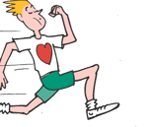
➔ Traitement non médicamenteux
Règles hygiéno-diététiques
(alimentation équilibrée, sommeil régulier, sport, …)
Défibrillation
Oxygénothérapie
Massage cardiaque
…

Slide 29
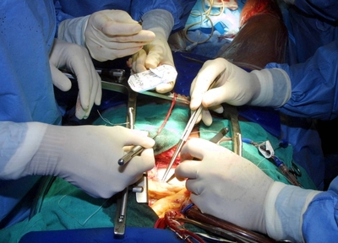
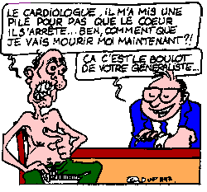
➔ Traitement chirurgical
Artériotomie
Phlébectomie
Angioplastie coronaire
Stent
Pace-maker
Défibrillateur
Pontages aorto-coronariens
…

Slide 30
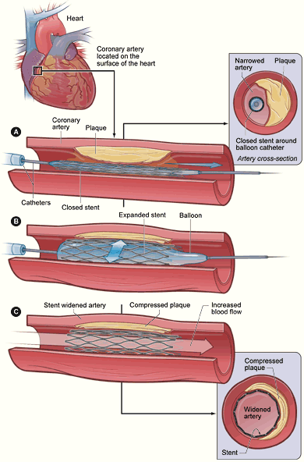
Interventions cardiaques (chirurgie interventionnelle)
2 exemples :
➔ Pose d’un stent ou endoprothèse vasculaire

Slide 31
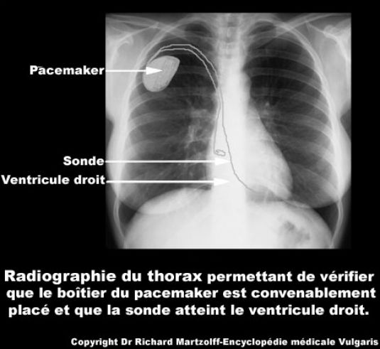
➔ Pose d’un pacemaker

Slide 32
Formation SAMS
Je vous remercie de votre attention
Votre formatrice
Cette séquence théorique est maintenant terminée !
Veuillez passer à la MISE EN APPLICATION
pour la mise en pratique de vos nouvelles connaissances !
© Propriété collective de l’afpa
réalisée avec la contribution de Marie Dequeker, afpa Marseille St Jérôme

